Slide 1

Pps Helen
AUTOMATICO

Slide 2
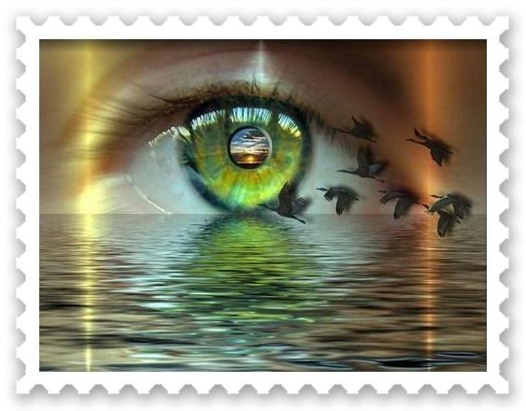
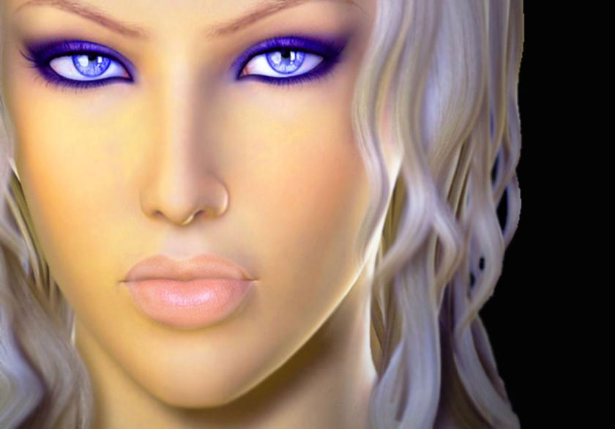
Pps Helen
Tus ojos son mi cielo, tus labios son mi mar, tu cuerpo es la tierra que yo quiero habitar.

Slide 3
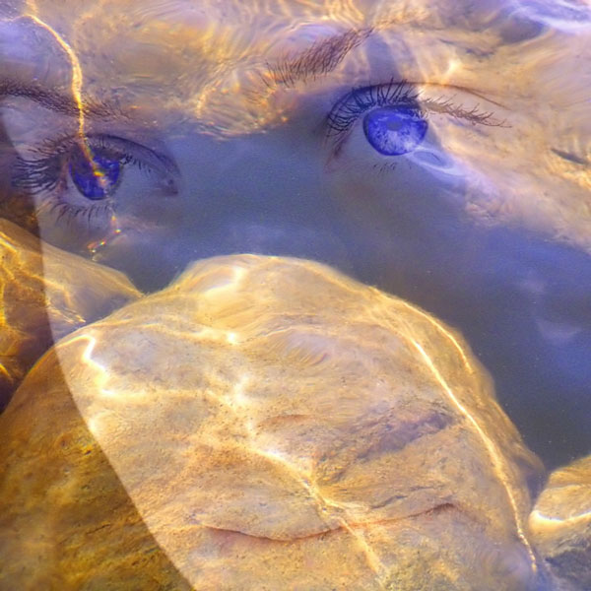
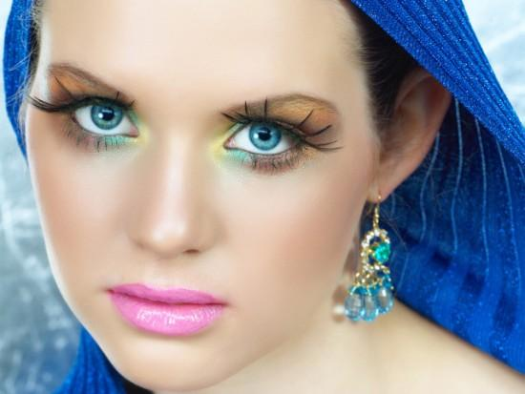
Pps Helen
Quisiera que mis ojos fueran el cielo para verte, mis manos el viento para tocarte y mis labios la lluvia para besarte.

Slide 4
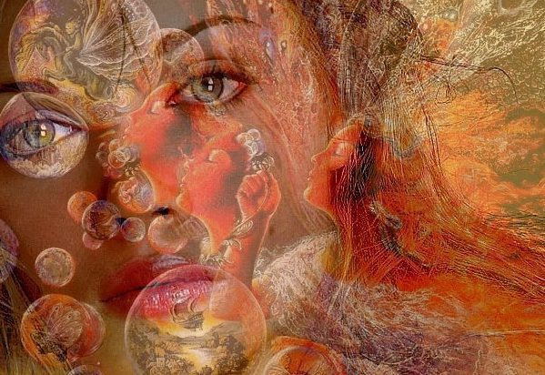
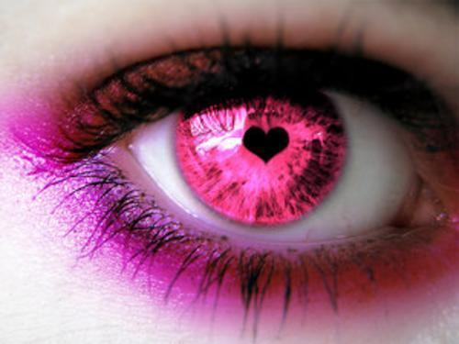
Pps Helen
Me gustan tus ojos , porque desnudan mi alma

Slide 5
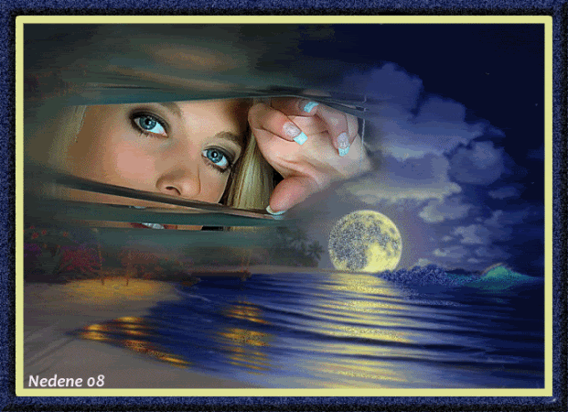


Pps Helen
Por el mar navegan peces, en el rio camarones, y en los ojos de mi niña, lunas, estrellas y soles.

Slide 6
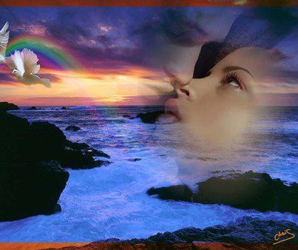
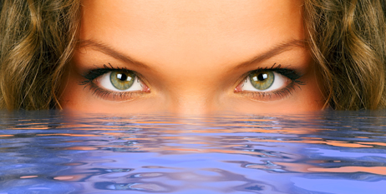
Pps Helen
Al mirar tus ojos no sé si estoy en el cielo o ahogándome en el mar.

Slide 7

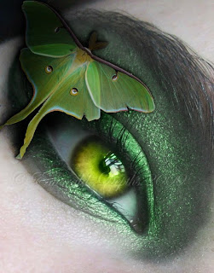
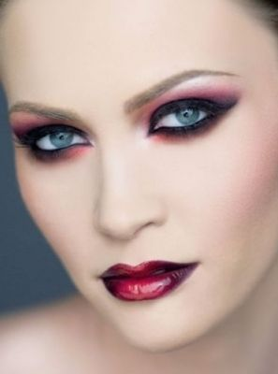
Pps Helen
Tus ojos son las luces que necesito en una noche oscura.

Slide 8

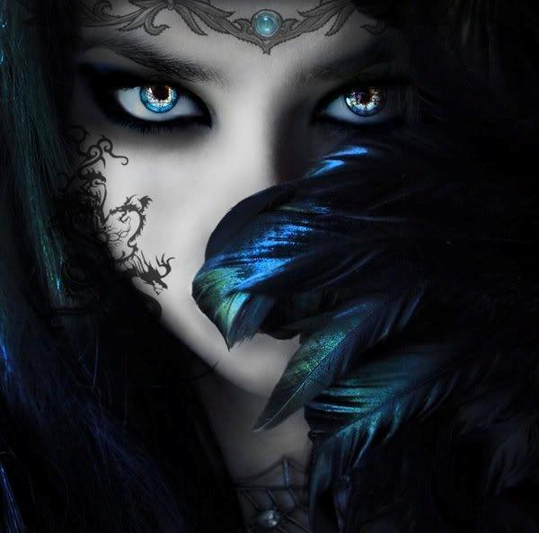
Pps Helen
En el cielo los relámpagos son destellos y en la tierra tus ojos son los más bellos.

Slide 9
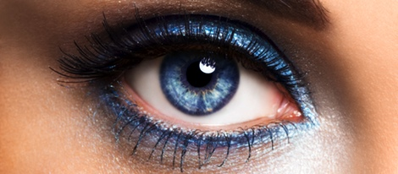


Pps Helen
Tus ojos son tan profundos que el universo se pierde en ellos.

Slide 10
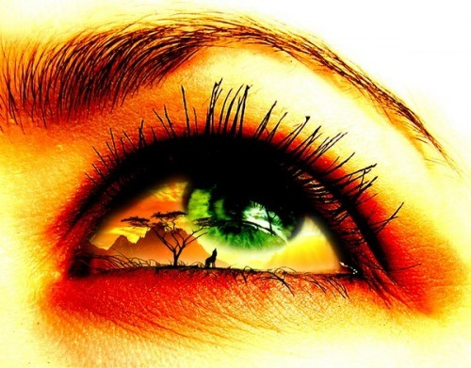
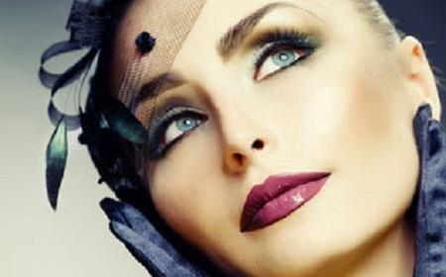

Pps Helen
Tienes unos ojos niña tan alegres y risueños, que a todo el mundo enamoran y a mí me matas con ellos.

Slide 11
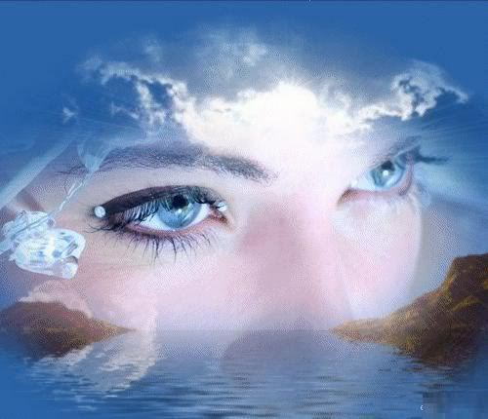
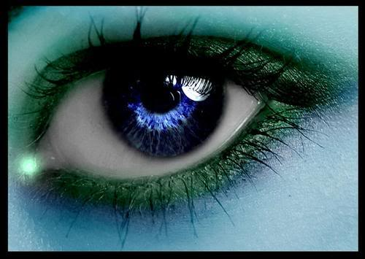
Pps Helen
De noche brilla la luna, y de día brilla el sol, pero tus ojos bonitos, alumbran mi corazón.

Slide 12



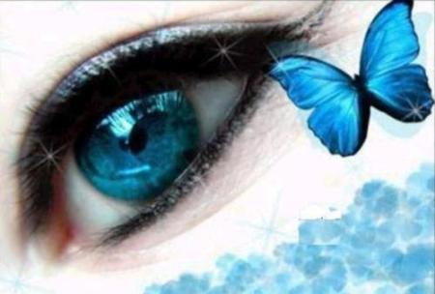

Pps Helen
Mírame una sola vez, ojos color de esperanza, mírame una sola vez, y verás cómo mi amor te alcanza.

Slide 13
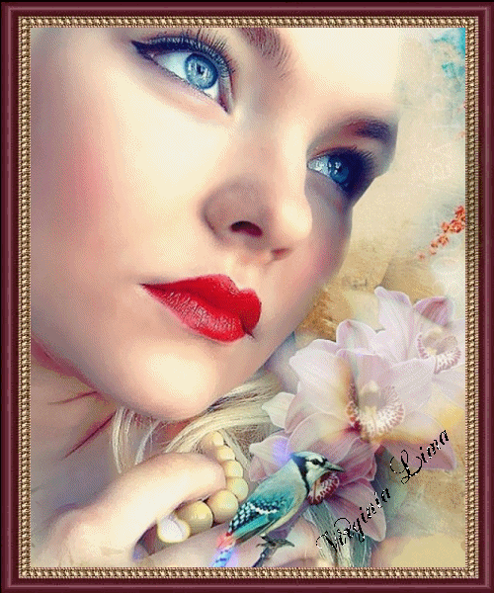
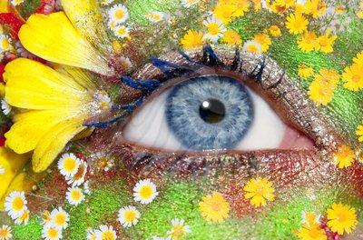

Pps Helen
Con tus ojos tan hermosos y profundos como el mar, son muy pocos los momentos que te dejo de admirar.

Slide 14
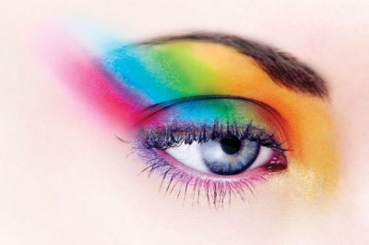


Pps Helen
Los destellos del atardecer son muy hermosos, pero no pueden compararse con el brillo de tus ojos.

Slide 15


Pps Helen
Tus ojos son de rubí, tus labios de esmeralda, pero lo mejor de todo lo tienes donde termina la espalda.

Slide 16
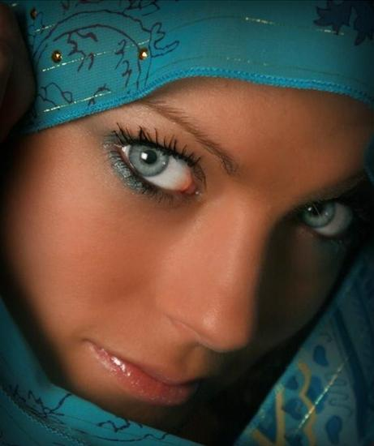
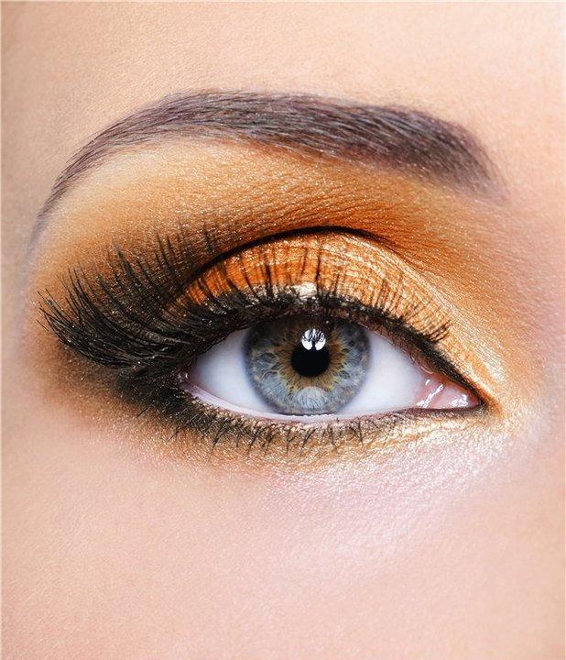
Pps Helen
Me gusta el azul, me gusta el rojo, pero más me gustan tus bellos ojos

Slide 17
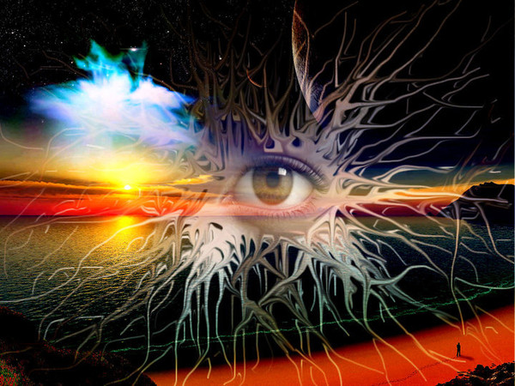
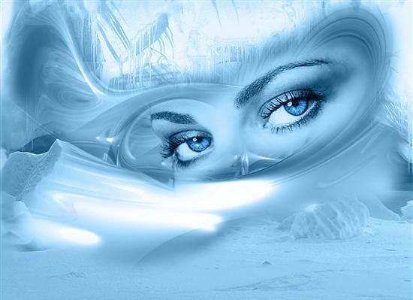
Pps Helen
Veo el universo en tu mirada
Un universo lleno de luz
donde las estrellas brillan
tomando formas unicas y hermosas

Slide 18
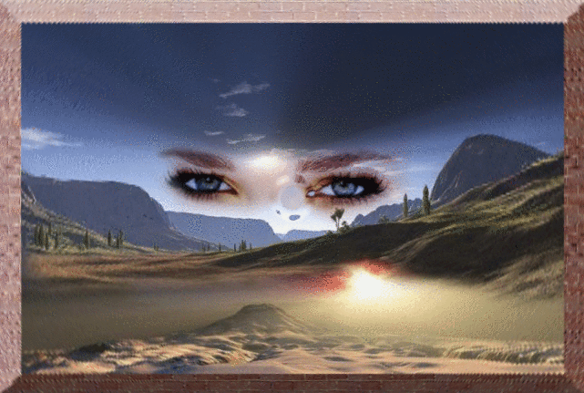
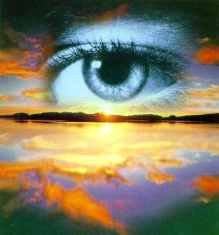
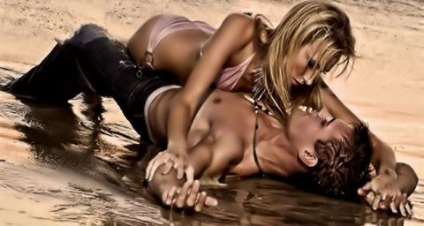
Pps Helen
Cuando dos se están queriendo con los ojos se saludan y con los besos se hablan.

Slide 19
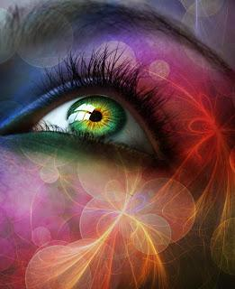
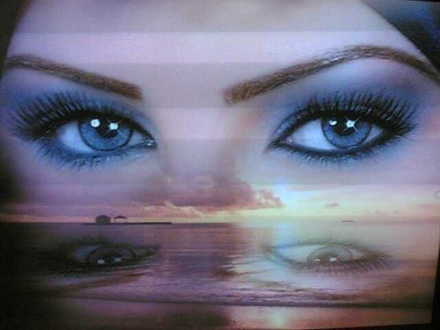
Pps Helen
Me gustan tus ojos ,porque en ellos está mi horizonte

Slide 20
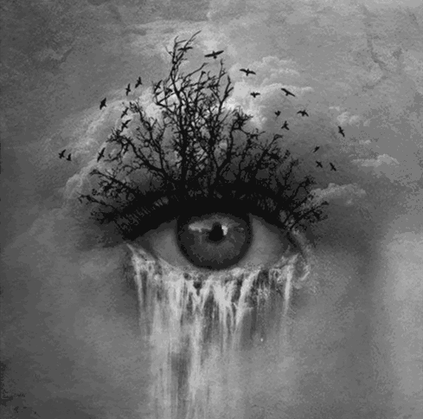
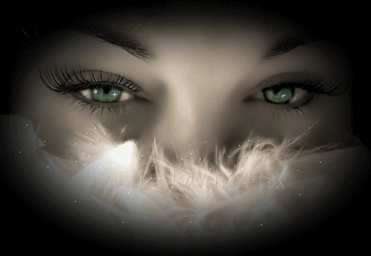
Pps Helen
Tus ojos son como embrujo y me arrastran a un manantial, yo sin poner resistencia…solo me dejo llevar…

Slide 21

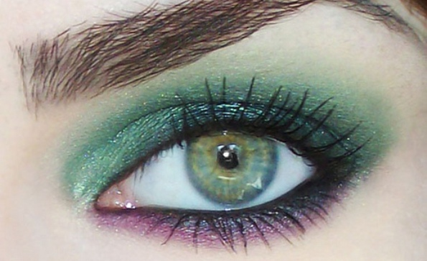
Pps Helen
Tienes unos ojos niña, que en ellos me miro yo, no los cierres que me matas, no los cierres, ábrelos

Slide 22
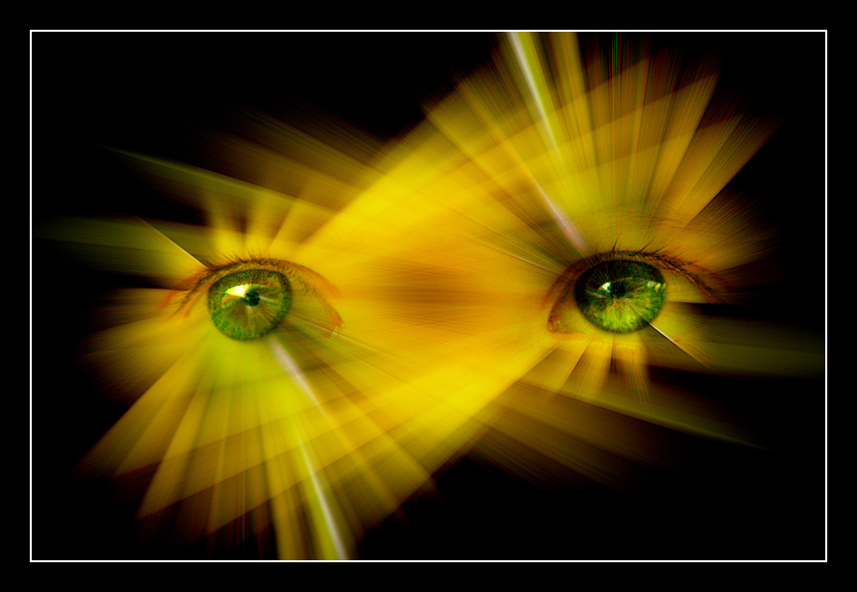

Pps Helen
Me gustan tus ojos, porque sin ellos estoy perdido

Slide 23

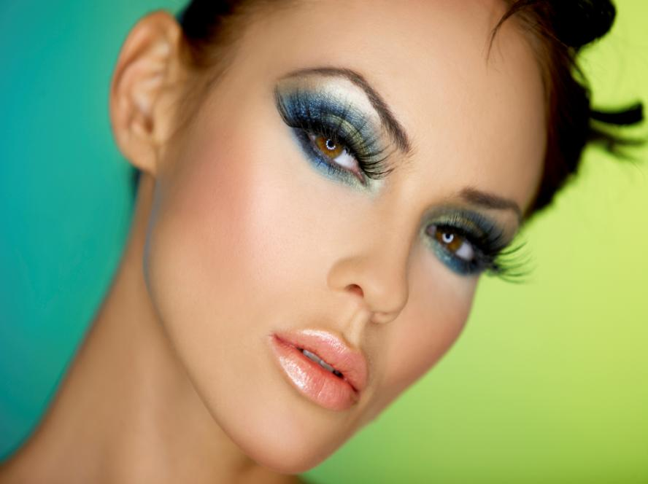
Pps Helen
Tu con tus ojos me miraste, yo de piedra me quede; Y en ese mismo instante, yo de ti m enamoré.

Slide 24
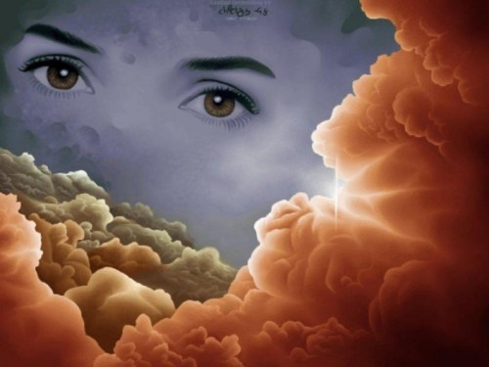

Pps Helen
El cielo está nublado, a punto de llover, así están mis ojos cuando no te puedo ver.

Slide 25

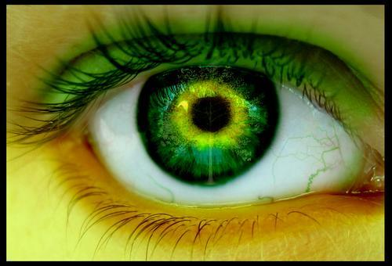
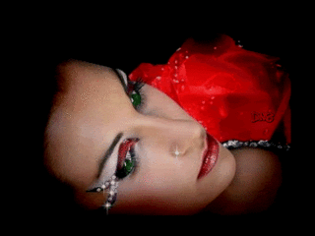
Pps Helen
Ojos brillantes y hermosos, que me llenan de ansiedad…solo pretendo que ellos… puedan ver, mi corazón por dentro y lo vean por ti llorar.

Slide 26
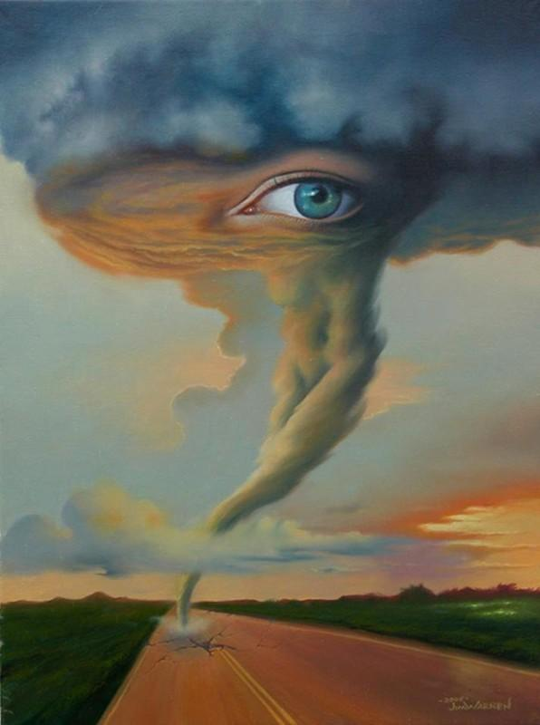
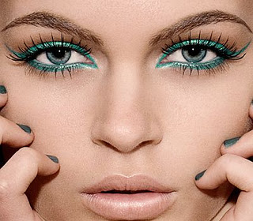
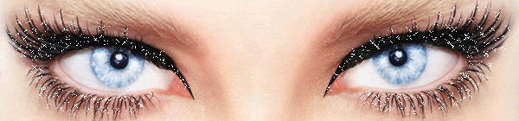
Pps Helen
Ojos que iluminan el camino
y la vida . . . . . . . . . .
de quienes estan cerca de ti.

Slide 27
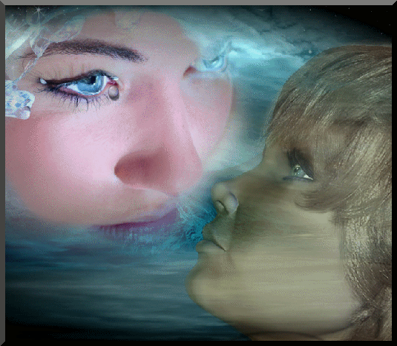
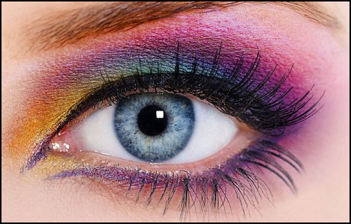
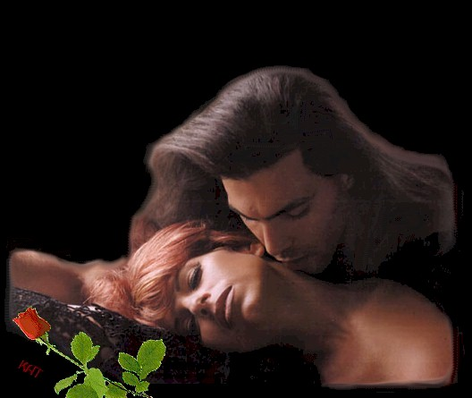
Pps Helen
Mis ojos lloran por verte, mis brazos por abrazarte, y mis labios por besarte.

Slide 28
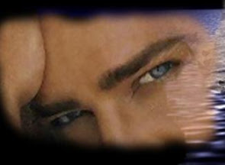
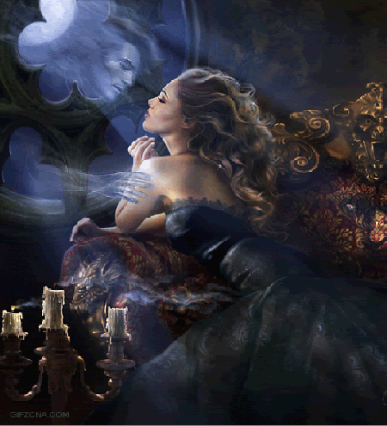

Pps Helen
Especial para ti que eres la sonrisa de mis labios, a ti que eres el cristal de mi alma, a ti que eres los ojos de mi dulce mirar, a ti que eres a quien solo puedo amar

Slide 29
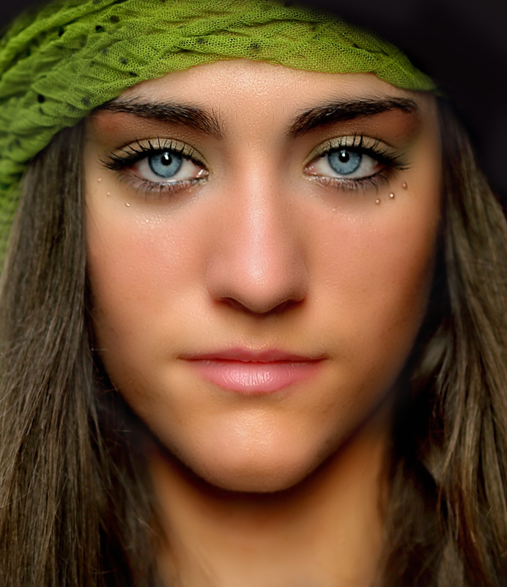
Texto Imágenes: Internet
Diseño: Helen

Slide 30



Accede a la sección que desees desde aquí:
Propia Creación
De la Red
Dedicatorias | Fechas Especiales | Graciosos
Historia y Arte | Lugares | Musicales
Naturaleza y Ciencias | Política | Reflexión
Religiosos | Románticos | Salud
Dedicatorias | Fechas Especiales | Graciosos
Historia y Arte | Lugares | Musicales
Naturaleza y Ciencias | Política | Reflexión
Religiosos | Románticos | Salud
Si deseas recibir pps periódicamente en tu correo electrónico subscríbete aquí:

